Slide 1
A tanácsadó képzés regionális munkaerő-piaci hatásai
Kiss Ádám Gergő, PhD-hallgató
Szent István Egyetem
Enyedi György Regionális Tudományok Doktori Iskola
XI. MRTT Vándorgyűlés, Kaposvár
2013. november 21-22.

Slide 2
Andragógia (Ba), Munkavállalási tanácsadó szakirány
  Közgazdasági, munkaügyi tudás
  Naprakész a hazai és az uniós munkaerőpiac változási tendenciáit illetően
  Ismeri a munkavállalás elméleti és gyakorlati kérdéseit
  Hatékony tanácsadói munka (elméleti és módszertani alapok ismerete)
  Az egyéni igények kiszolgálásától kezdve akár komplex munkaerő-piaci programok szervezésére is alkalmas

Slide 3
Emberi erőforrás tanácsadó (Ma)
  A munka, a munkavállalás, iskoláztatás, képzés világában orientáló, támogató és tervezési tevékenységet végez
  Segíti az egyéneket pályatervezési döntéseik meghozatalában
  Andragógiai, pszichológiai és szociálpszichológiai összefüggések ismerete
  A pálya-munka világához kapcsolódó rétegspecifikus, regionális, térségi összefüggések, illetve az ezekhez kapcsolódó támogató informatikai rendszerek ismerete

Slide 4
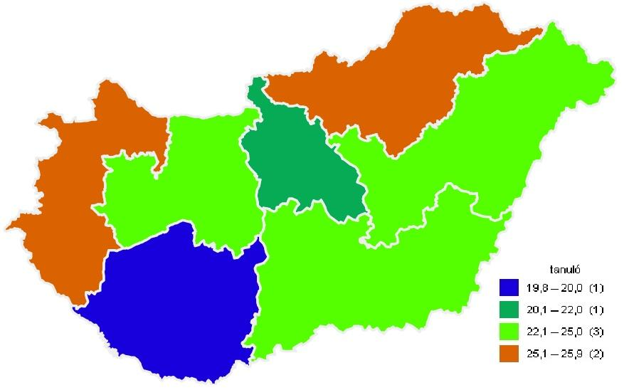
Középfokú oktatásban tanulók száma ezer lakosra, nappali képzésben (2011/2012)
Forrás: KSH, 2013.

Slide 5
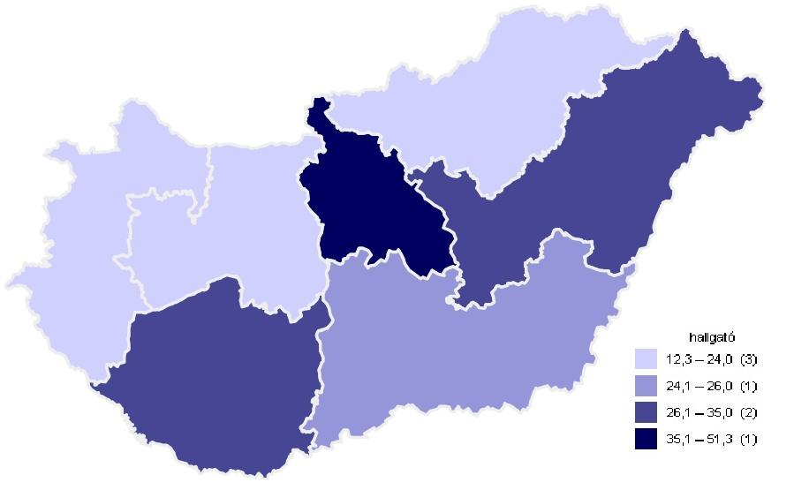
Felsőoktatásban résztvevő hallgatók száma ezer lakosra, képzési hely szerint (2011/2012)
Forrás: KSH, 2013.

Slide 6
Felsőoktatásban résztvevők
3,82%
A hallgatók száma a felsőoktatási intézményekben a hallgatók állandó lakhelye szerint 2011/2012 tanév
3,36%
2.96%
ELTE
SZIE
NYME
PTE
DE
Forrás: dr. Suhajda, a 2011/2012 tanév oktatásstatisztikai évkönyv (2012) és a népszámlálás adatai alapján (2011, KSH)

Slide 7
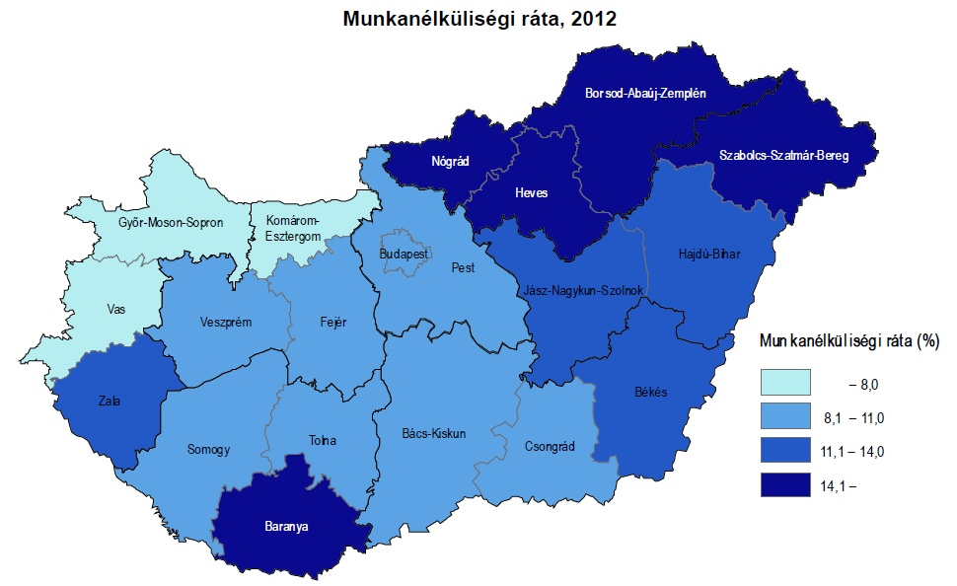
Forrás: KSH, 2013.

Slide 8
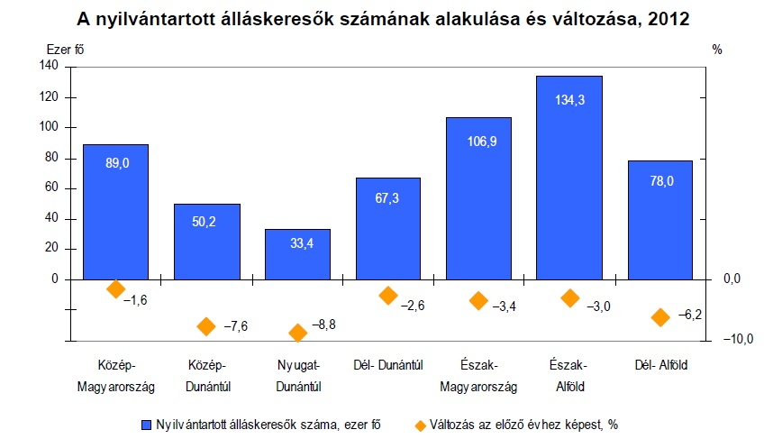
Forrás: KSH és NFSZ, 2013.

Slide 9
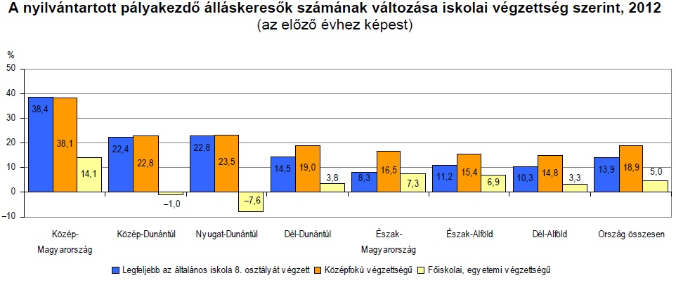
Forrás: KSH és NFSZ, 2013.

Slide 10
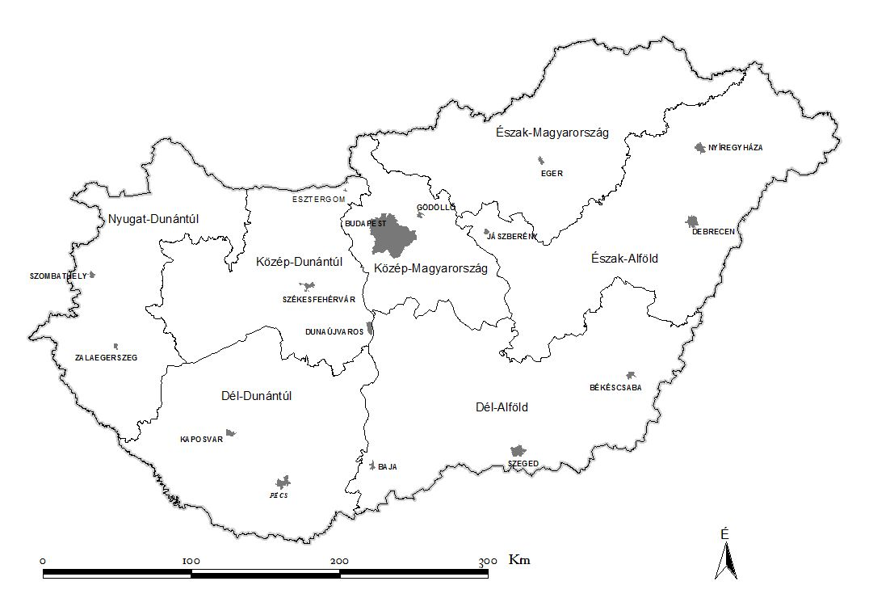
Tanácsadóképzés
Magyarországon
SZIE- EET
ANDR, PO
Győr
NYME- EET
SZIE- ANDR
DE- EET
NYME- ANDR
PTE- EET, ANDR
Forrás: dr. Suhajda, 2013.

Slide 11
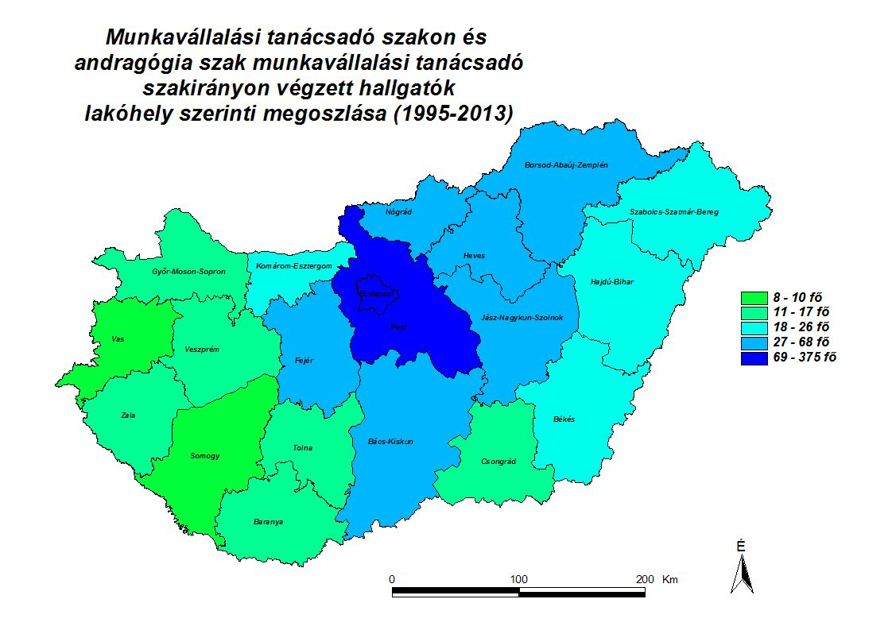
Forrás: Suhajda - Kiss, 2013

Slide 12
Forrás: saját, Felvi adatok alapján, 2013

Slide 20
További célok, irányok
Tanácsadói szakma munkaerő-piaci helyzete, lehetőségei
  Tanácsadó szakemberek felkeresése
  Képző intézmények megkeresése
Tanácsadói munka/szakma regionális vizsgálata

Slide 21
Köszönöm a megtisztelő figyelmet!
Kiss Ádám Gergő
kissadamgergo@gmail.com

